Slide 1

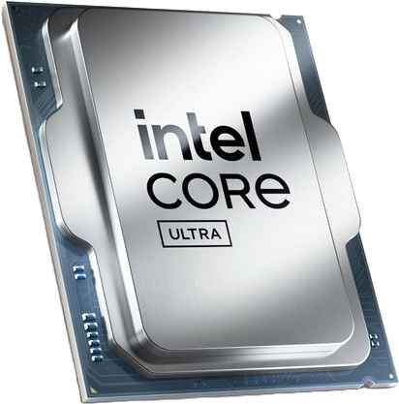




CAEソフト向けPCを
シングル
スレッド性能
でCPUを選ぶなら
搭載パソコンがお勧め!
CPUのシングルスレッドイメージ
CPUのシングルスレッド性能とは？
スレッドとは、「同時に作業できる最大数」を表します。この最大数の処理を「マルチスレッド性能」といい、一つだけのスレッドしか使っていない場合は「シングルスレッド性能」といいます。
4スレッド
8スレッド
CAEソフトに求められる性能は？
CAEソフト向けパソコンを選ぶ際に、シングルスレッド性能とマルチスレッド性能のどちら優先すべきかはソフトによります。しかし例えば「Blow View」「MSC Marc」「TICRA」のように、シングルスレッドの性能に計算スピードが依存するというCAEソフトが増えてきています。
シングルスレッド性能のベンチマーク（性能比較）
Intel Core Ultra 9 285K
5,070
Intel Core i9-14900KS
4,858
Intel Core Ultra 7 265K
4,813
AMD Ryzen 9 9950X
4,741
Intel Core i9-14900K
4,729
Intel Core Ultra 5 245KF
4,711
Intel Core Ultra 7 265
4,702
AMD Ryzen 9 9900X
4,683
Intel Core Ultra 5 245K
4,676
AMD Ryzen 7 9700X
4,652
AMD Ryzen 5 9600X
4,591
Intel Core i7-14700KF
4,496
AMD Ryzen 7 9800X3D
4,434
現在主流のCPUでは、 Intel Core Ultraシリーズのシングルスレッド性能が優れていることが分かります。一般的なベンチマークの大半はマルチスレッド性能のため、選ぶ際には注意が必要です。
アプライド株式会社 広域システム営業部
デ
ジ
タ
ル
丸
ご
と
ア
プ
ラ
イ
ド
お問い合わせ、ご相談は下記 WEBサイトまたはお電話にて
■関東営業所 東京都千代田区神田須田町1-2-7-8F TEL：03-5280-9255
■東海営業部 名古屋市西区上名古屋三丁目25-28-5F TEL：052-325-2782
■関西営業所 大阪市淀川区西中島2-14-6-5F TEL：06-6838-4123
■九州営業所 福岡市博多区上牟田1丁目6番23号 TEL：092-481-7812
https://applied-bbt.com/
または
アプライド ビジネスブレークスルー
アプライド ビジネスブレークスルー
検索

Slide 2

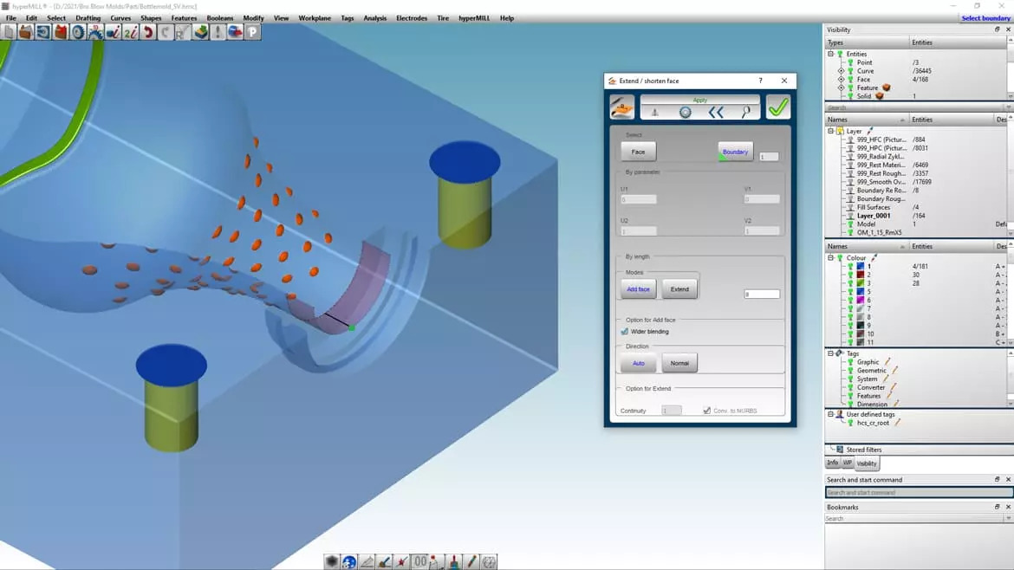
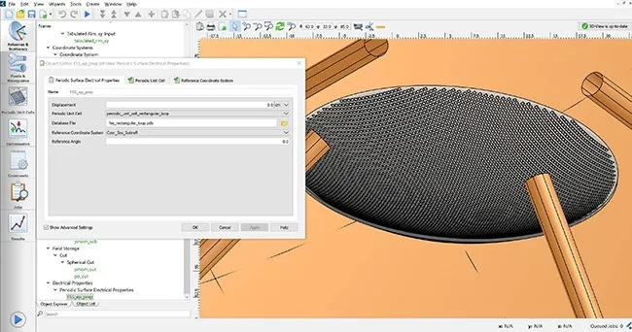
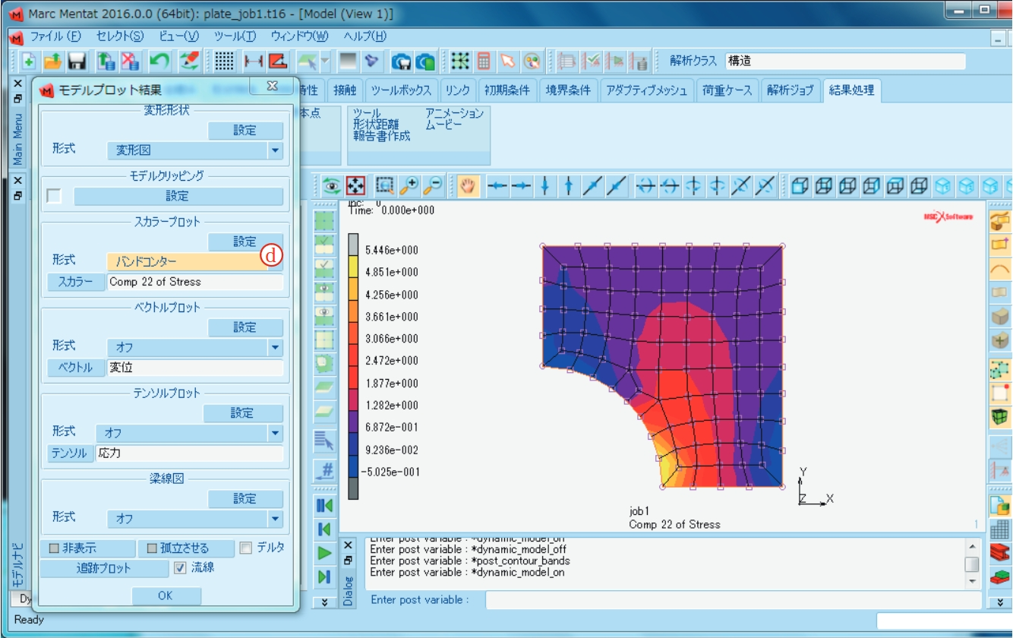
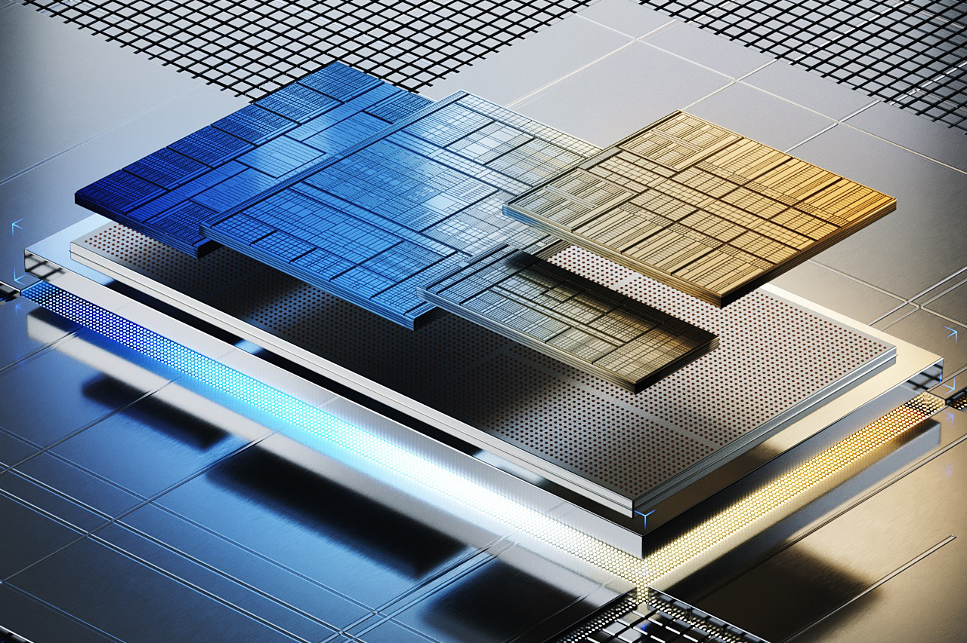

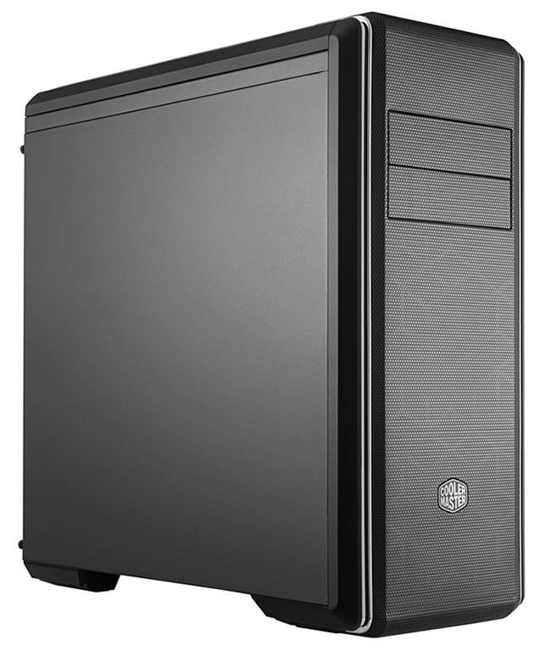



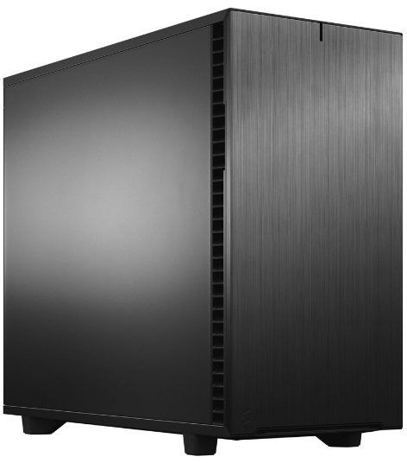

シングルスレッド性能を重視する
電機・機械設計CAD(CAM／CAE)ソフト
などのご利用にお勧め!
Core Ultra 7/9搭載
高性能BTO PCのご案内
Blow View
TICRA Tools
MSC Marc
今回お勧めするCore Ultra 9 285K/7 265KはAI専用エンジン「NPU」を搭載！
CPU・GPUと分業でAI処理を行うことで、低消費電力化・高速化を実現
Intel® Core™ Ultraプロセッサーの一番の特長は、従来のCPU・GPUに加えて、AIの処理に特化した専用エンジン「NPU」（Neural Processing Unit）が搭載されていることです。NPUとは、AI推論処理を専任で行うプロセッサーで、CPUやGPUよりも高い電力効率でAI処理を行うことできるが特長です。従来であればCPUやGPUを使って行われていたAI処理も、NPUならばより低い消費電力で行うことが可能となっています。
そして、Intel® Core™ Ultraプロセッサーでは、CPU・GPU・NPUの全てを使ってAI処理することで、高速化を実現しています。
Core Ultra 7 265K搭載! コストパフォーマンスを重視した構成
■ CPU：Core Ultra 7 265K 20コア（8+12）3.9GHz～5.5GHz
■ メモリ： 64GB （32GB×2） DDR5-5600
■ ストレージ：1TB M.2 NVMe SSD R:7300MB/s W:6300MB/s
■ グラフィック：GeForce RTX4060 8GB GDDR6X
■ OS： Windows 11 Pro
■ マザーボード：インテル Z890 チップセット
■ 電源：1000W（80 Plus GOLD 認証）
■ 1年間センドバック方式ハードウェア保証
Applied BTO
BT-U7265KAS1N1TTNVM
398,000
税別
円
MAX5.6GHzの高クロック、シングルスレッド性能最上位のCore Ultra9 285K
■ CPU：Core Ultra 9 285K 24コア（8+16）3.7～5.6GHz
■ メモリ： 128GB （32GB×4） DDR5-5600
■ ストレージ：1TB M.2 NVMe SSD R:7300MB/s W:6300MB/s
■ グラフィック： GeForce RTX4060 8GB GDDR6X
■ OS： Windows 11 Pro
■ マザーボード：インテル Z890 チップセット
■ 電源：1000W（80 Plus GOLD 認証）
■ 1年間センドバック方式ハードウェア保証
Applied BTO
BT-U9285KAS1N1TTNVM
498,000
税別
円

